Slide 1
Useeを使った受注予測モデル開発のご提案
フジフーズ株式会社 御中
FPTソフトウェアジャパン株式会社
データソリューション部
2024年８月

Slide 2
プロジェクトゴール
AIによる高精度の受注予測を構築し、食品ロス削減、人員配置最適化、スマートファクトリーの構築を実現したい
■ゴール
目指す精度
受注予測精度を10％以内
提案アプローチ
ステップ１：データの理解・クレンジング
ステップ２：受注予測モデル構築・ファインチューニング
ステップ３：７日先予測パイプライン開発

Slide 3

データ連携フロー（案）
以下のようなデータ連携・予測フローを想定しています
フジフーズ様環境
FPT環境
例:気象データ、
Google検索トレンドなど
店舗別データ（DNデータ
データ抽出は時間差ある
外部データ
最新実績
マスタ系
先日実績
特徴量生成
パイプライン
CSV
新旧紐づけ
学習データ
受注予測
（７日間先）
エクセルをメール送信
でも可能
データ連携
予測結果
現場 担当
確認
Microsoft
Azure
予測結果

Slide 4
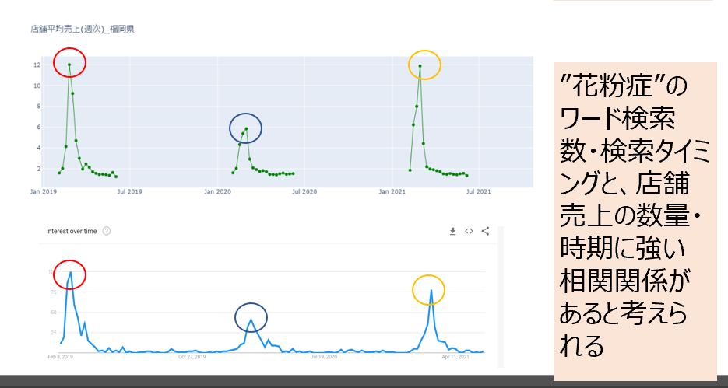
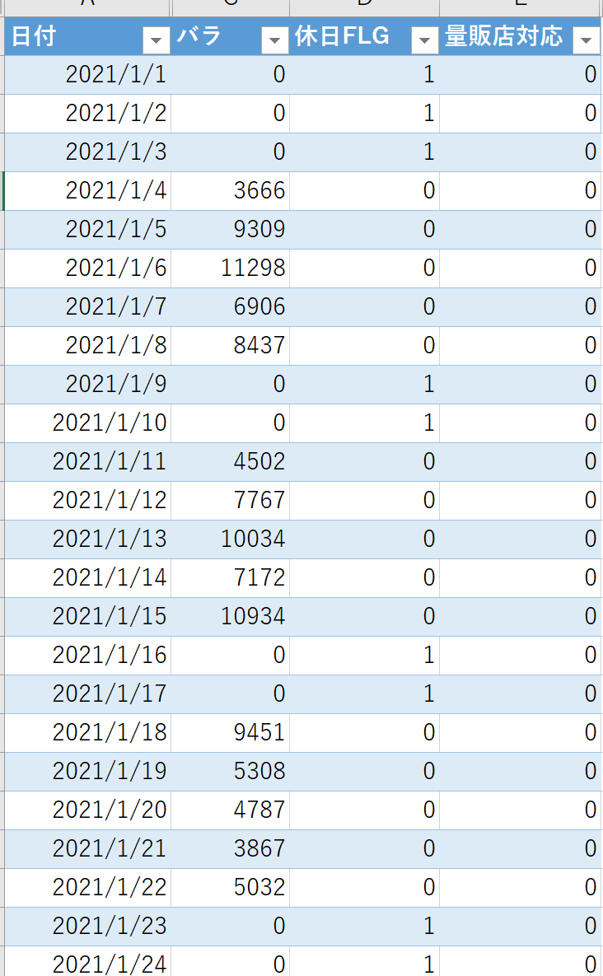
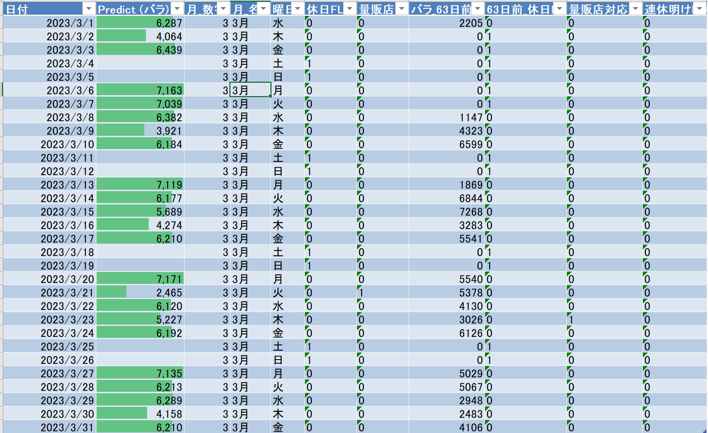
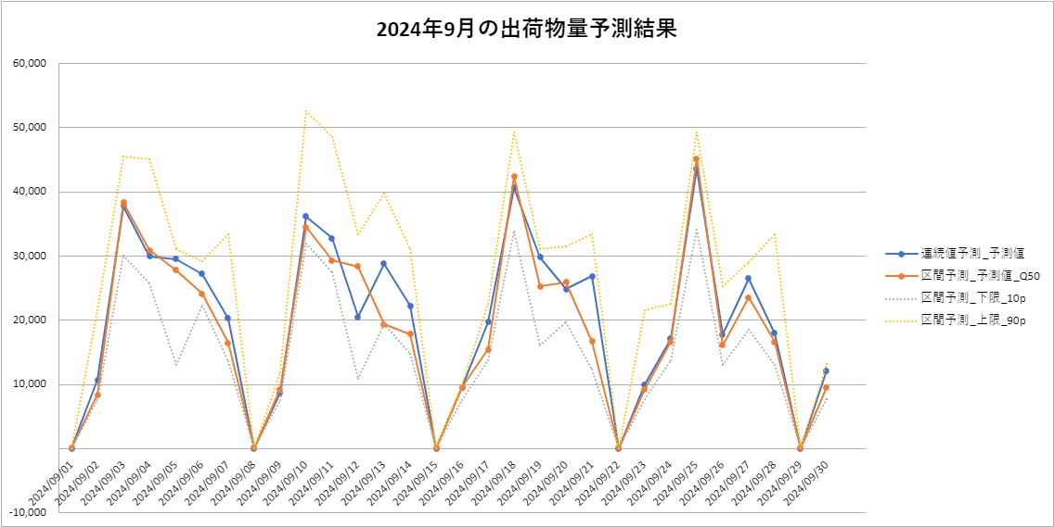
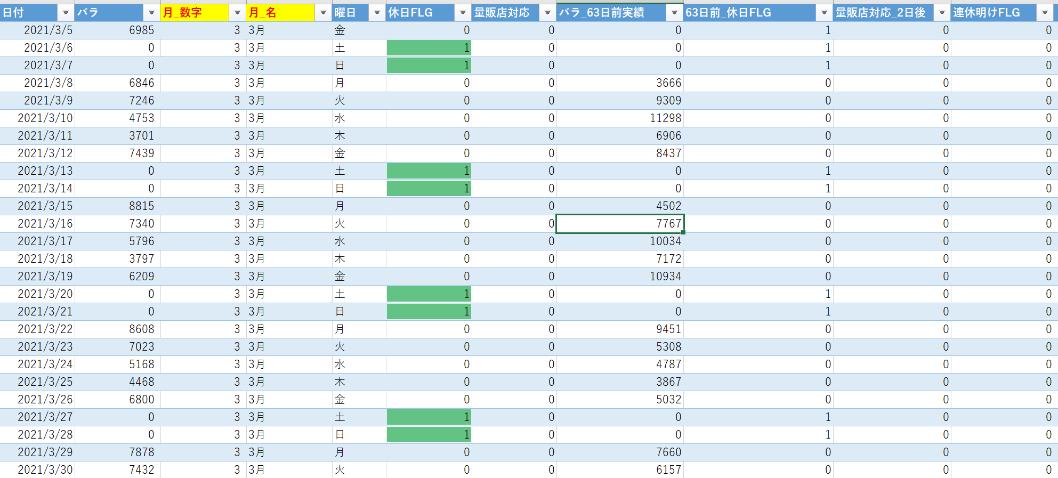
インプット＆アウトプットイメージ
以下のようなインプットとアウトプットを想定しています
①実績
＆マスタ
③予測結果
データ
⑤相関分析レポート
④予測区間
②学習データ

Slide 5
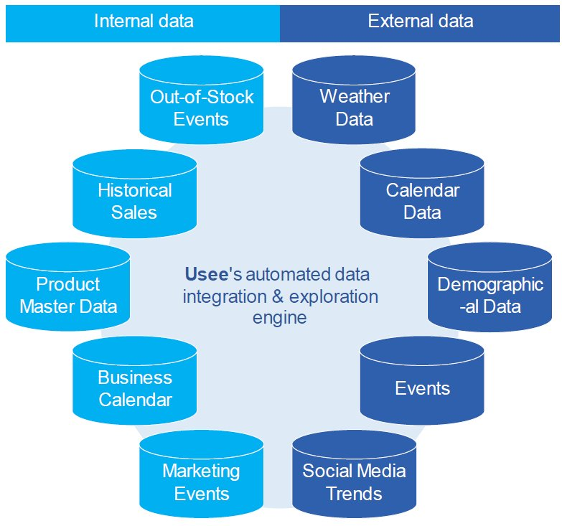
Usee サービスラインナップ
弊社の予測サービスUsee End to End (E2E) を提案いたします。
Usee End to End (E2E)
高精度の予測モデルを構築するための重要なデータ
概要
ユーザー様はデータ提供のみ対応いただき、データ分析・予測モデル構築作業をFPTがトライアルとして実施。トライアルで作成した予測モデルをご利用いただくサービスモデル。
費用体系
イニシャルコスト：データ分析・モデルチューニング400万円（２か月）＋予測パイプライン構築１００万円（１か月）
ランニングコスト：月次３0万円～５０万円
提供機能
データクレンジング
特徴量分析レポート（外部要因調査結果）
予測モデル構築・パラメータチューニング
予測パイプライン構築
サポート
月次定例会を実施し、予測モデルの精度をモニタリングして、課題への対応を行います。（追加費用なし）

Slide 6


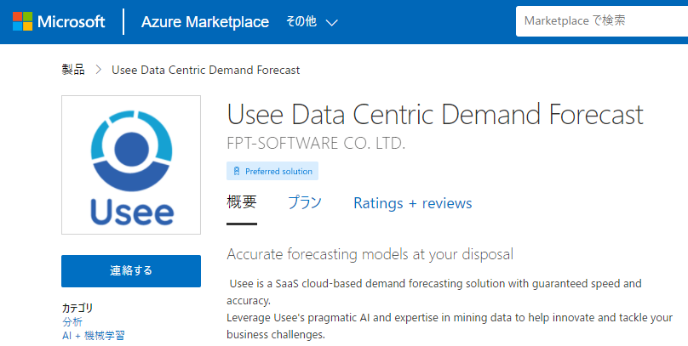






顧客・パートナ
Useeを信頼して頂いている顧客（一部）
Microsoft の「Preferred Solution」である
* https://azuremarketplace.microsoft.com/en-us /marketplace/apps/fpt-softwarecoltd1603174390415.fsoft_usee
2023年11月25日の時点に取得したスクリーンショット

Slide 7
Usee E2Eでは、３か月でデータ探索はじめから展開まで実現可能
開始から、実運用の開始まで最短３か月で提供が可能です
２か月
導入：1か月
課題設定
・データ準備
データ分析
受注予測モデル探索
データ更新・予測結果API連携
運用開始
※場合により、
既存予測方法の共存・リプレースの検討
平行予測実施
検証結果評価
共存・リプレース
方法検討提案
4~8 週間
本番展開した後でも、運用保守はUseeチームが対応いたします

Slide 8
スケジュール（案）
３か月を提案させていただきます。データに関するやり取り、予測モデルの改善進捗を中心となります。
１週目
２週目
３週目
４週目
５週目
６週目
７週目
８週目
９週目
10週目
11週目
12週目
13週目
データ分析
データ理解
最終報告
運用開始提案
予測パイプライン開発
予測開始
外れ値・欠損値分析
データクレンジング
外部分析・取得PG開発
モデル構築
予測モデル構築
１スプリント目
予測モデル構築
２スプリント目
予測モデル構築
３スプリント目
納品物：データ分析報告書、クレンジング済みデータ、予測モデルのソースコード

Slide 9
実行体制
以下の チームで対応させていただきます。
フジフーズ様
FPT
責任者様
営業担当
デリバリーマネージャー
全体計画・体制・課題
案件エスカレーション 等
アドバイザー
森山 幸司
コンビニエンスストアの知見提供
担当者様
報告・調整・連絡
データサイエンティスト
Vinh
プロジェクト進捗管理
モデリング方針検討
データアナリスト
TBD (1名)
データエンジニア
TBD（１名）
外部要因分析
モデル構築・チューニング
報告書作成
データクレンジング
モデル構築・チューニング
外部データ取得（必要に応じて）

Slide 10
前提条件
本提案書の前提条件を以下のように想定しています。
No | 前提条件
1 | 契約形態：準委任
2 | 作業場所・環境：基本的にリモート作業＆週1回の対面定例会を想定しています。
3 | チャット・ファイルやり取りは弊社Microsoft Teamsでやり取りさせていただきます
4 | 緊急対応・確認事項があった場合、随時に打ち合わせを調整させていただく
5 | フジフーズの作業環境にアクセスするためのアカウント、パソコン、作業環境をご準備いただく
6 | 契約期間で作成されたドキュメントは日本語の想定
7 | 既存ベンダー様との調整、またはフジフーズ様内関係部門への説明は、フジフーズ様が行っていただくことを想定します

Slide 11
メンバープロフィル：Nguyen Duy Vinh
データサイエンティスト
Nguyen Duy Vinh (グエン ズィ ヴィン)
Education: 大阪大学大学院 産業科学研究所知能推論研究分野 鷲尾研究（2010/3）リンク
Work experience/specialized area
6年以上データ利活用のPythonを用いたデータ分析や機械学習モデリングを中心にデータサイエンティストとして案件をリード。モデリングに限らず、データ分析、及び既存モデルの精度改善コンサルティング経験あり。その他7年以上PMOとして中古車をメインとした中古自動車の販売・買取最大手会社の開発案件をリード（コンタクトセンター架電システム開発、CRM、車両陸送管理、整備、営業管理等）
ドメイン: 小売り（8年）、 ロジスティクス（3年）、製造（2年）
対応案件例：
処方量データ、患者データ、オープンデータ（薬局周辺人口データ）を分析し、調剤薬局の処方量需要予測モデルを構築する案件をリード。欠品防止を通じた医薬品在庫適正化を実現する自動発注システムに貢献。
デモグラフィック情報(年齢、性別など)と履歴データを使い、家賃保証を契約中の契約者を対象に、家賃を滞納するリスクを予測するモデルを構築する案件をリード。契約者ごとのリスク度から全契約に必要な立替金の総額を算出し、その誤差率5%以下を実現した。その結果、企業全体の資金繰りの効率アップと繋がった。
車両取引履歴、関連サービス（車検点検など）利用履歴データを中心とした販売店データの分析案件をリード。再購入との関連性が強いと思われる特徴、傾向の理解と、顧客ターゲティングの効率化、営業パフォーマンスの向上に貢献。
他多数

Slide 12
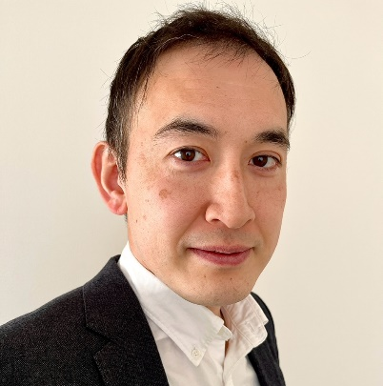
メンバープロフィル：森山幸司
シニアデータアナリスト
森山 幸司 (もりやま こうじ)
Work experience/specialized area
紙業メーカー、シンクタンク、外資系市場調査会社、コンビニエンスストアチェーンを経て、2024FPTに参画。
シンクタンク、外資系市場調査会社では消費者調査、市場調査に従事
前職ではID-POSデータ分析、需要予測に基づく発注数推奨システム構築プロジェクトに参画、発注数推奨システム運用業務改善のためのRPAを実装。
＜Job skill＞
消費者調査、市場調査の分析設計、実査管理、分析（英語での業務経験も多数）
案件例：
製薬会社依頼の新薬の受容性に関する定性・定量調査
医療機器メーカー依頼の治療実態に関する定性・定量調査
ID-POSデータ分析
案件例：
コンビニエンスストアにおけるトライ・リピート分析、ブランドスイッチ分析、購買者分析、併売クラスター分析
コンビニエンスストア・スーパーマーケットにおける施策の効果検証分析（無料クーポン施策、特売施策、クロスMD施策）
ドラッグストアにおけるID-POS分析・動線分析

Slide 13
お見積り
プロジェクトの実施期間（13週間）で活動の費用、アウトプット内容は次の通りです。
見積り金額（税抜）
\ 5,000,000 -
役割 | 氏名 | 単価（万円） | 9月 | 10月 | 11月
(JP) Leader Data Scientist | Nguyen Duy Vinh | 250 | 20% | 20% | 10%
(JP) Data Analyst | TBD | 125 | 100% | 100% | 20%
(VN) Data Engineer | TBD | 50 | 50% | 50% | 100%
 |  | 工数 | 1.7人月 | 1.7人月 | 1.3人月
 |  | 金額 | 200万円 | 200万円 | 100万円
アウトプット
① データ分析結果まとめ
② 予測モデルのソースコード
③ 予測環境（FPT上のAzure環境）
④ その他ミーティング資料

Slide 14
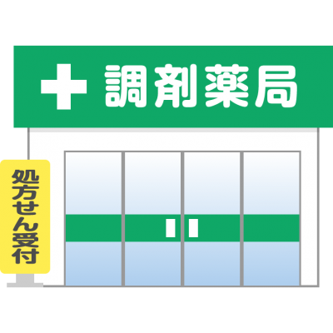

事例① 調剤薬局における欠品防止・発注タイミング最適化
調剤薬局の処方量予測モデルを構築し、欠品防止を通じた医薬品流通コストの低減に貢献しています。
顧客課題
調剤薬局A社では、処方薬の欠品がたびたび発生しており、卸業者は1時間で配送する“緊急配送“を行っていた。
薬剤師は緊急配送のたびに手配業務が発生していた（人件費増加）
緊急手配の配送コストは、卸売価格へ転嫁されていると考えられ、潜在的な医療コスト増加が懸念される。
事例概要
薬剤師による
卸業者による
欠品
緊急の
手配業務
1時間以内の配送
課題
管理・流通コスト増加
Useeで欠品を防止
解決方法
過去実績および人口統計データをもとに処方量予測モデルを作成した。
予測結果に基づいて最適な在庫数・発注タイミングを自動計算するツールを開発した。
処方量予測
モデル
発注シミュレーションツール
対応
・成果
＋
成果
7割の医薬品で、7日先の処方量を誤差10％以内で予測
欠品の発生を91％防止することに成功した。
また、発注回数を14％削減することができ、配送頻度低下によるコスト・環境負荷の低下が期待される。
結果的に…
欠品回数
発注回数
91％削減
14％削減

Slide 15
事例② 大手書店 余剰在庫低減による在庫回転率の向上
商品の販売予測をもとに、発注数の適正化だけでなく、余剰在庫を検知して返品アクションに繋げることで、在庫回転率向上に貢献できることがわかっています。
顧客課題
大手書店C社では、1店舗当たり約10万書籍の発注数や返品タイミングを、売り場の各担当者が決定しており、発注数の見誤りや長期在庫が多く発生していた。
また、欠品の補充判断も属人的であり、売上期待値の高い商品が欠品し続ける、販売機会損失が生じている懸念があった。
事例概要
人手による10万SKUの発注・返品管理
課題
発注数の見誤りや
長期在庫
欠品による
販売機会損失
解決方法
過去実績データをもとに、需要予測モデルを約2週間で作成した。
追加発注や返品を店舗担当者にレコメンドする簡易ツールを提供。
AI需要予測モデル
Useeの
提供価値
発注・返品レコメンド
店舗担当者の意思決定を
AIが支援
成果
95%の商品について、1カ月間の累計販売数を誤差1冊以内で予測
シミュレーション上では、返品判断を1ヶ月早くすることで、返品となった商品群の在庫回転率を2倍に引き上げる効果が認められた。
発注数適正化や機会損失防止の効果検証のため、来年実証実験を予定。
シミュレーション上ではあるが…
返品判断を1ヶ月早くすることで、
在庫回転率を2倍に引き上げる効果が認められた

Slide 16
事例③ 倉庫・物流 出荷依頼予測による出荷業務の改善
数万商品の翌日・翌週出荷量予測によって、在庫補充・出荷準備の効率化、担当シフト計画の最適化を実現します
顧客課題
例年数万種類の商品を得意先の数千拠点へ出荷しており、年間を通して商品の種類によって出荷の量とばらつきの差が大きく、日々の出荷商品及びその出荷量を見込んで出荷の準備を効率化したい
全商品の週間出荷量の予測を行い、人員のシフト計画に活かし、人員配備の過不足リスクを軽減したい
事例概要
人手による26千SKUの出荷管理
課題
出荷準備の不備または無駄な作業
出荷作業担当者の配備過不足
解決方法
過去３年分の実績データに対してABC分析、時系列情報から商品クラスタリングを行い、個別に予測モデルを構築した。
出荷有無予測モデル・商品別翌日出荷量予測モデル・翌週全商品出荷量予測モデルを作成した
出荷予測AIモデル
Useeの
提供価値
出荷有無と出荷量
出荷計画立案者の 意思決定を
AIが支援
成果
商品グループ別に出荷有無予測モデルの正解率が85％以上の実現
商品グループ別に出荷量予測モデルの誤差率(sMAE)を15％以下に抑制
全商品出荷量予測モデルの誤差率(sMAE)を8%に抑え、人員シフト計画に活かせる可能性を示した
結果的に…
出荷有無
出荷量
精度：
85%以上
sMAE
15%以下

Slide 17
事例④ 自動販売機 製品補充業務最適化
長年利用された予測ソリューションを改善され、より安定・より正確でシステムの緊急対応が発生せず、自動販売機への製品補充業務を最適化した
顧客課題
既存の販売量予測システムの予測精度が改善されない
ビジネス拡張に対し、既存システムのスケール限界がある
システムで夜間処理が多く、運用コストが高い。予測処理が遅れると、その後の処理が遅れ、システム緊急対応が発生し、大量の手作業が発生します。
事例概要
課題
予測精度向上
システム拡張
処理安定
Useeの
提供価値
大量データ探検獅
Useeソリューションで需要予測モデル作成
継続的にシステム処理過程改善検討
解決方法
データサイエンスチームで過去の大量データを探検し、予測アルゴリズム改善検討
Useeソリューション利用し、販売予測モデル作成・探検
お客様とともに予測後処理過程改善
AIベース需要予測でより安定・正確に
結果的に…
成果
予測処理時間も改善でき、システムの緊急対応が発生しません。（毎月の緊急対応は4から0に改善できた）
予測アルゴリズムを改善し、より正確に予測できた
（全自動販売機上のSKUの予測絶対平均誤差は4.6製品から3.5製品に改善した）
より安定
より正確
月のシステム緊急対応回数：4→0
毎日の予測
絶対平均誤差MAE
4.6→3.5

Slide 18
以上、ご検討のほどよろしくお願いします。

Slide 19
Usee DSS (Data Science Studio)
2
過去トランザクションデータに基づいた未来予測SaaSソリューション

Slide 20
Usee DSSの予測対象
需要予測
リスク発生確率予測
明日
受注数
設備故障
1週間後
の
出荷数
がいくつ？
退職リスク
のリスクが発生する確率は？
1か月後
来店客数
貸し倒れリスク
事例
#​ | 事例​ | ボリューム​ | 予測間隔
1​ | 薬局ｘ薬品ごとの発注数予測​ | 薬局数：2000店舗(東京都)​ 薬品数：１店舗1000薬品程度​ | 日次
2 | 自販機ｘ商品の販売数量予測​ | 自販機数：数百万台​ 商品数：2万以上SKUs​ | 日次
3​ | （自動車）部品ごとの需要予測​ | 車両数：3車種 部品数：1000部品​ | 月次
# | 事例​ | ボリューム​ | 予測間隔
4​ | PCの異常（ブルースクリーン、異常シャットダウン）の予測 | 台数：300台（ノートPC、DesktopPCを含み） センサー数：90センサー以上 | 週次
5​ | 退職リスク | 社員数1500以上のIT会社に、社員情報（年齢、勤続人数、残業時間など）を使って退職リスクを予測 | 1年先
6​ | 賃借人の家賃貸し倒れ予測 | 申込数：1000件 | 日次

Slide 21
Usee DSS のソリューション概要
Usee DSSは、AIスキルを持っていないユーザー様でも、ご自身でAI需要予測を構築できるソリューションです。
概要
AIスキルを持っていないユーザー様でも、ご自身で予測モデル構築・予測結果取得いただけるソリューション。
予測モデルに利用するデータの選定方法や、精度向上検討など、スキルトランスファーを受けることができます
提供機能
データ自動分析（統計値計算、相関計算）
予測モデル構築／精度検証
予測実施・予測結果のダウンロード
提供環境
UseeDSSのSaaS環境にアクセスするアカウントを発行(URL: https://dss.usee.ai/
アカウント発行後は即時使えます。
費用体系
月次基本料金 $2000 （ユーザ数無制限、1ヶ月から契約可能）

Slide 22
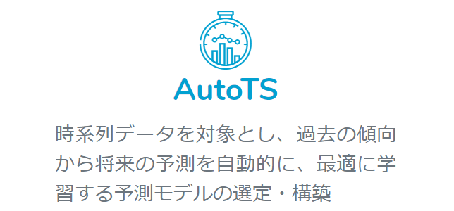
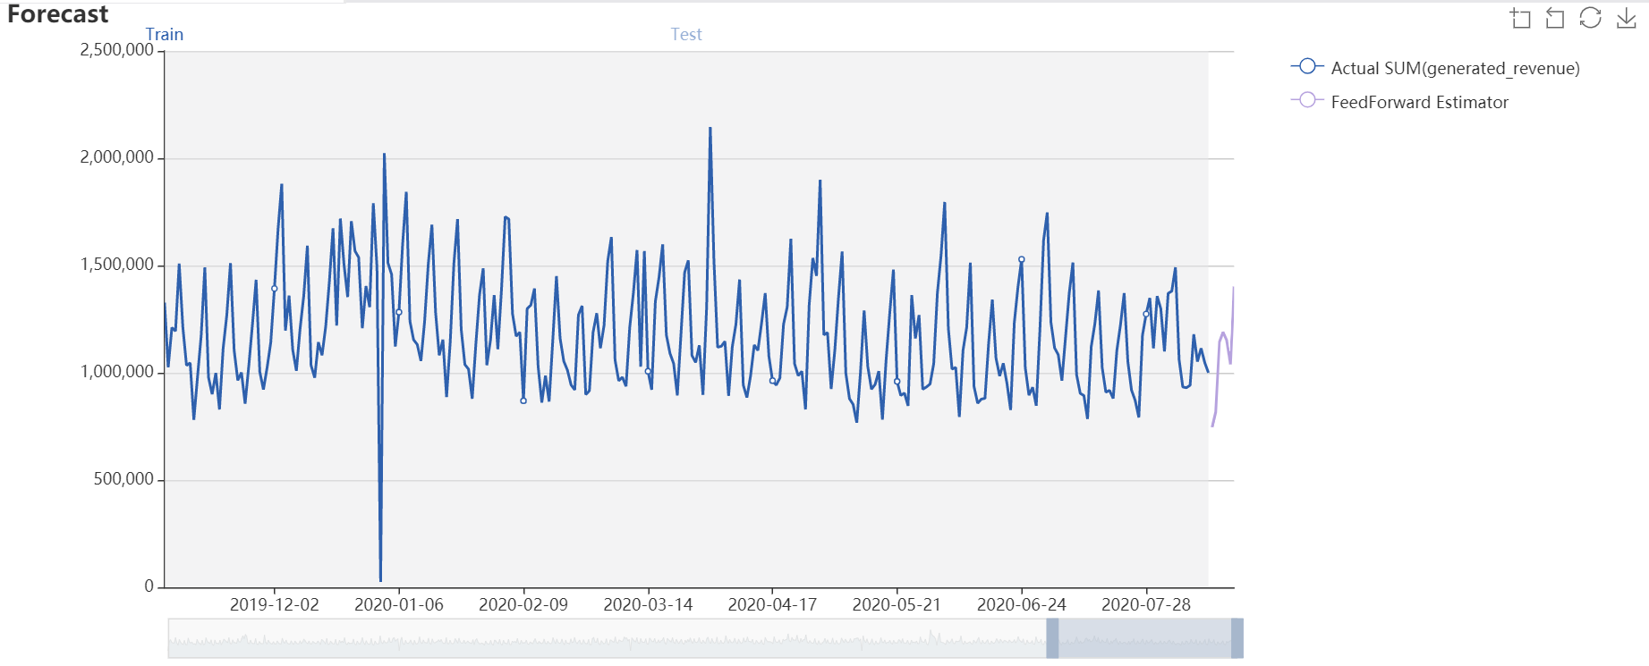

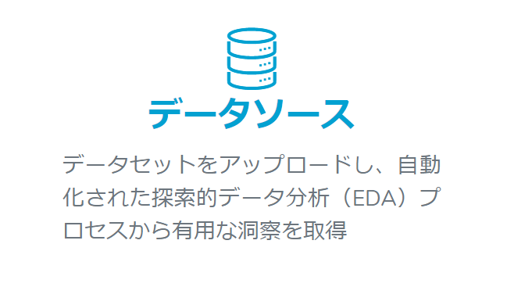
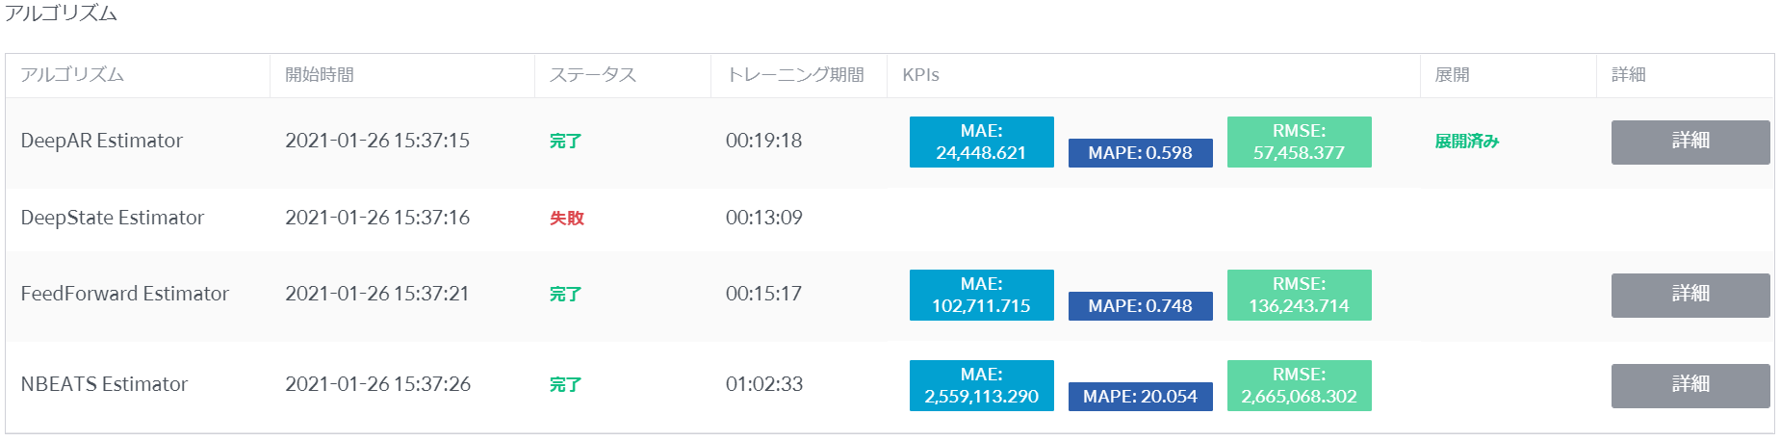
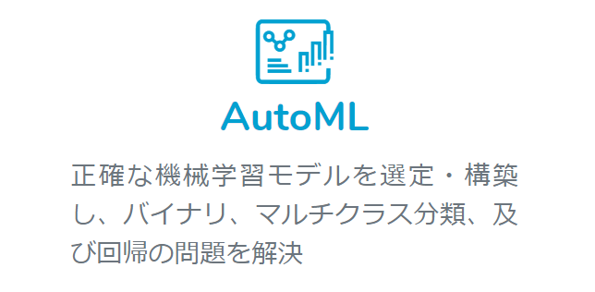
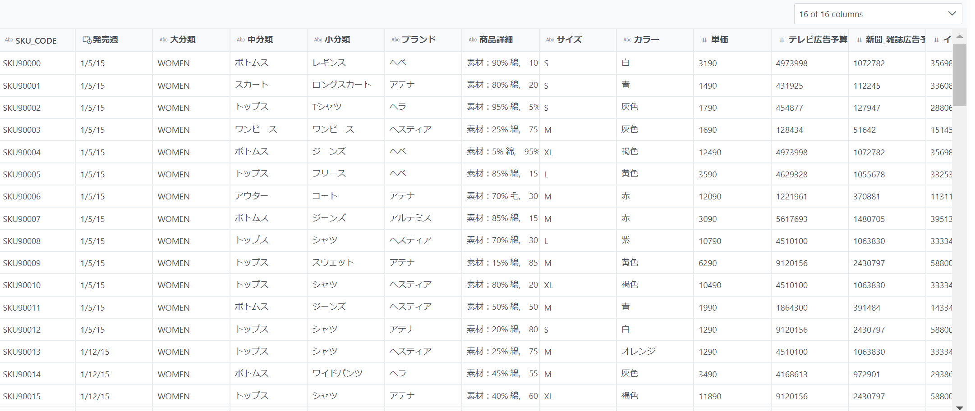
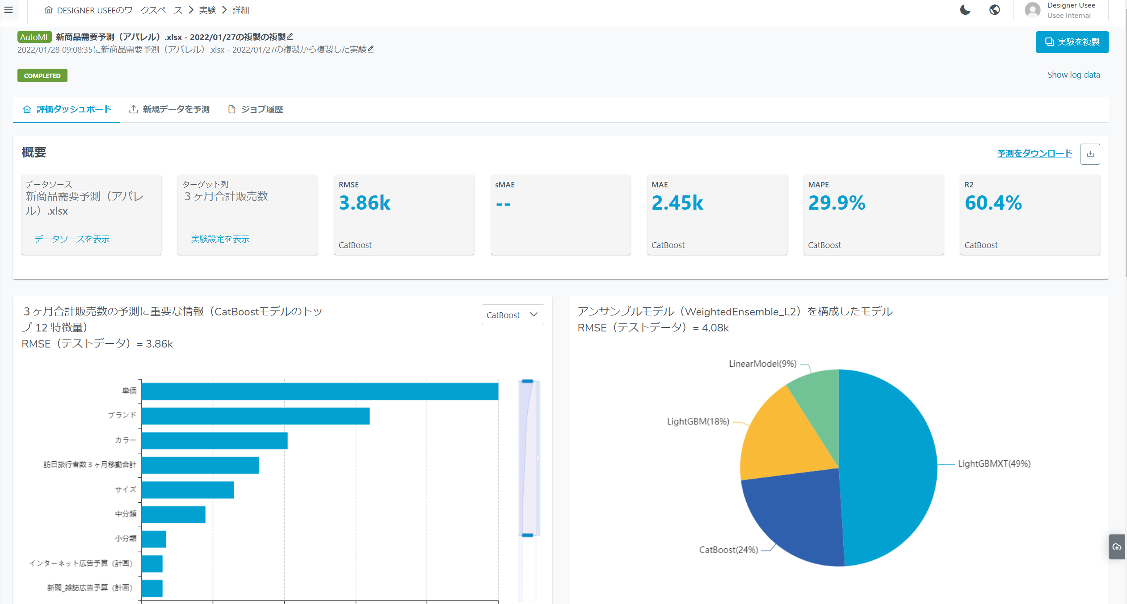
Usee の操作概要
Usee操作の主な操作は以下の通りです。
インプット
予測モデル構築
アウトプット
データソース
準備
データソース作成
モデル作成・トレーニング・予測実施
（実験）
予測結果
取得
ファイル準備
ファイルアップロード
結果ダウンロード
形式：xlsx/csvファイル
サイズ：1GB未満
※csvの場合、文字コード：UTF8
予測結果を Excel 形式でダウンロード可能
目次へ

Slide 23




Usee DSS 環境
マルチテナントUsee DSS環境を提供いたします。
Azureの東京リージョンで環境を構築します
他社から御社のデータ・予測実験へアクセスできない
インタネット経由
SSHアクセス許可
マルチテナント
Https アクセス許可
×
アクセス不可
顧客A
テナント
顧客B
テナント
顧客C
テナント
×
Usee チーム
顧客A
顧客B
顧客C

Slide 24
セキュリティ保護アーキテクチャー
Usee領域
Https
Azure領域
TCP
以下のセキュリティアーキテクチャでUsee環境及びお客様のデータを保護します
Private Endpoint Security
Private Resources & Networking
A社の
ユーザー
CDN(*)
OWASP 3.0
トラフィック
フィルター (Gatewayからの要求のみ受ける)
予測
サービス
A社の
データ
B社の
データ
トラフィック
ルート
(API ルート)
Azure
ストレージ
トラフィック
フィルター
(IP制限
, ルートパス
制限)
B社の
ユーザー
モデル運用サビース
Usee
外部
データ
Usee
マスター
データ
Front End
API
サビース
ネットワーク
セキュリティ
グループ
(NSG)
API 呼出
…
Firewall
Gateway
Network
Services
Data layer(**)
(DDoS Protection)
User Authentication & Authorization
(Oauth 2.0, Role-based access control -RBAC)
Resources Policies, Identity and Access
(Azure Active Directory, Role-based access control- RBAC)
Security Management
(Monitoring & Log Management, Azure Policies, Azure Security Center)
Physical Security
(*) :コンテンツ配信ネットワーク
(**):お客様のデータ（データベース）は企業ごとに分かれて管理されておりますが、インスタンスまで分けておりません。
目次へ｜
Notes:
Data

Slide 25
導入スケジュール
ご発注決定の連絡から環境提供するまで１週間が必要です
ご発注決定の連絡する際、ユーザーリストをご連絡していただく
ユーザーリストは以下の情報が必要です
ユーザー名
ログインするアカウント名
3文字以上20文字以内の英数字列
会社名関連情報を含まないことを推奨
ユーザーの氏名
メールアドレス
操作説明会は環境設定後に行います
# | 作業名 | 期間(日） | N | N+1 | N+2 | N+3 | N+4 | N+5 | N+6 | N+7 | N+8 | N+9 | ・・・
1 | 環境の設定・確認 | 5
2 | 操作説明 | 1
3 | 問い合わせ対応 | 契約期間内

Slide 26
2. サポートサービス
サポートはチケット制ベースで行い、10チケット単位で提供いたします
サポート範囲はUsee DSSが提供している機能利用・データ処理技術
チケット対応フローは以下に示します
お客様
Usee
チケット対応用SLA
サービス時間 | 平日：9:00~18:00
レスポンス | 4営業時間内
対応時間 | 8営業時間内
お客様
メール連絡
内容確認・受領連絡
繰り返し
問い合わせ
対応(*)
解決案検討
問い合わせ
繰り返し
1チケットは４人時間で対応できる範囲と想定します
※複雑な問題は複数チケットで計算させていただきます。
対策確認(*)
対策提案・連絡
結果確認(*)
*:4営業時間以内にご返信して頂く
必要な場合、TV会議（FPTのTeams)を行います
クローズ

Slide 27
前提条件
Usee DSSを利用される際、以下の各条件を同意されたとします。
# | 内容
1 | Usee DSSはMicrosoft社のAzureクラウド上に構築され、お客様のデータもAzure上に保存します。
2 | Usee DSS使用のご発注決定から、Usee DSS提供するまで１週間が必要です。
3 | Usee DSSの使用開始日の7日前に使用するユーザーリストをご提供していただくこと。
4 | Usee DSS の予測モデルや各機能を継続に更新・改善しますので、ご契約期間内に追加展開も行います。
5 | サポート時間は原則平日9:00-18:00とし、その時間以外は対応できかねます。
６ | サポート作業は基本的にメールでやり取りします。
７ | サポート作業で必要な場合、オンライン会議(FPTのTeams)で対応させていただきます
８ | 契約期間は3か月です。契約更新は終了日の１か月前にご連絡いただく。
９ | 契約が終了した日の翌日に環境全体（Azureリソース、アプロードされたデータ）を完全に削除します。 削除されたら、復元できかねます。

